Slide 1
Kiusaamisväkivallan ehkäisy varhaiskasvatuksessa ja opetustoimessa 4 op,
10.1.2022 – 10.4.2022
Eija Kuisma, lehtori, TtM, NLPt-terapeutti, sh (psyk), Jyväskylän ammattikorkeakoulu, hyvinvointiyksikkö
Hannu Piispanen, lehtori, TtM, perhe- ja paripsykoterapeutti (ET), seksuaaliterapeutti, auktorisoitu seksuaalineuvoja (SSS), työnohjaaja (STOry), sh (psyk), Jyväskylän ammattikorkeakoulu, hyvinvointiyksikkö
Asta Suomi, asiantuntija, psykoterapeutti (VET), johdon työnohjaaja (Master CSLE®), Jyväskylän ammattikorkeakoulu, hyvinvointiyksikkö
Päivi Norvapalo, KM, erityisopettaja, työnohjaaja, Oppimis- ja ohjauskeskus Valteri, Onervan koulu

Slide 2
Kiusaamisväkivallan ehkäisy varhaiskasvatuksessa ja opetustoimessa 4 op, 10.1.2022 – 10.4.2022
Loppuraportin sisältö:
Koulutusosion kuvaus
Koulutusosion tuotokset
Koulutuksen vaikutukset työyhteisöön

Slide 3
Kiusaamisväkivallan ehkäisy varhaiskasvatuksessa ja opetustoimessa 4 op Lahden alue 10.1.2022 – 10.4.2022 ja Raahen alue 5.9.-30.11.2022
Koulutusosion kuvaus:
Koulutus on toinen osio Mielenterveysosaaminen ja kiusaamisväkivallan ehkäisy varhaiskasvatuksessa ja kouluissa -henkilöstölle. Koulutuksessa henkilöstö saa tietoa lapsen kriiseistä ja traumoista, psyykkisten oireiden taustoista, kiusaamisväkivallan ilmiöstä ja muodoista, sekä niiden vaikutuksista oppimiseen. Koulutus vahvistaa lapsen kasvua, kehitystä ja mielenterveyttä suojaavien- ja riskitekijöiden tunnistamista ja edistämistä, sekä antaa puheeksi ottamisen välineitä. Koulutuksessa luodaan ja vahvistetaan henkilöstön monialaisen konsultaation työtapoja sekä yhteistyötä vanhempien kanssa. Lähtökohtana on vahvistaa keinoja, joilla luodaan ja ylläpidetään turvallinen, yhteisöllisyyttä, kaverisuhteita ja tasavertaisuutta korostava, sekä kiusaamisväkivaltaan reagoiva sosiaalinen ympäristö.
Koulutuksen kontaktipäiviin oli mahdollista osallistua Lahden alueella etänä sekä Raahen alueella paikan päällä tai etänä.
Kehittämistehtävän tavoitteena oli pysäyttää osallistujat pohtimaan teorian ja omien kokemusten kautta uusia näkökulmia ja valmiuksia soveltaa uusia ajatuksia käytäntöön.
Osallistujat kokosivat posterin kiusaamisväkivallan ehkäisystä tai kiusaamisväkivallan jälkihoidosta omalle työpaikalle. He hyödynsivät kollegoita, kurssin sisältöä ja/tai täydensivät jo olemassa olevia työpaikan malleja.

Slide 4
Kiusaamisväkivallan ehkäisy varhaiskasvatuksessa ja opetustoimessa 4 op 10.1.2022 – 10.4.2022
Koulutuksen aihealueet:
· Kiusaaminen ja väkivalta ilmiöinä, kiusaamisväkivallan eri muodot
· Kasvukokemusten merkitys ja opitut mallit
· Perheväkivalta ja sen merkitys lapsen ja nuoren hyvinvointiin ja mielenterveyteen
· Sosiaalinen media kiusaamisväkivallan välineenä
· Kiusaamisväkivallan eri osapuolet avun saajina - Kiusatun ja kiusaajan sekä kiusaaja-kiusatun näkökulmat ja tukiverkostot
· Toimintatapoja kiusaamisväkivallan ennaltaehkäisyyn ja siihen puuttumiseen varhaiskasvatuksessa ja koulussa – tunnistaminen, kohtaaminen, puheeksi otto, tunne- ja turvataidot
· Toimintatapoja yhteistyöhön vanhempien kanssa kiusaamisväkivallan ennaltaehkäisyssä ja siihen puuttumisessa
Seuraavissa dioissa on opintojen aikana kehitettyjä hyviä käytänteitä ja toimintamalleja sekä tuotoksia varhaiskasvatukseen ja opetustoimeen.

Slide 5
Näin puutumme kiusaamiseen
1. Puutumme heti tilanteeseen. Lähtökohtana lapsen oma kokemus tai tehty havainto. Myönnämme kiusaamisen.
3. Kerromme kiusaajalle mitä tilanteessa tapahtui ja miksi hän toimi väärin. Sanoitamme kiusatun tunteita kiusaajalle.
Autamme kiusaajaa anteeksi pyytämisessä. Lapsen kanssa keskustellaan, miten hänen odotetaan jatkossa toimivan.
Kerrataan lyhyesti tapahtunut tilanne ja nimetään siinä heränneitä tunteita.
Opetetaan kiusaajalle uusi toimintamalli vastaavassa tilanteessa.
Myös ryhmässä pohditaan lasten kanssa hyviä kaveritaitoja ja yhteisiä sääntöjä.
Työyhteisössä pohditaan tapoja estää kiusaamista. Ryhmissä pohditaan kiusaamisen syitä ja tapoja ratkaista ne. Varmistetaan, että aikuiset ovat lasten saatavilla ja ennakoivat tilanteita.
4. Kerrotaan tapahtuneesta ja asian käsittelystä lasten huoltajille
Seurataan tilannetta aktiivisesti jonkin aikaa. Todetaan kiusaaminen päättyneeksi. Jos kiusaaminen jatkuu toimitaan edelleen mallin mukaisesti tai mietitään uusia keinoja kiusaamisen loppumiseksi.
2. Selvitämme mitä on tapahtunut ja ketkä ovat osallisena. Keskustelemme kiusaajan, kiusatun ja kavereiden kanssa. Selitämme lapsille, että kiusaaminen ei ole tapa kohdata ihmisiä. Kuuntelemme rauhassa, sanoitamme tunteita ja sanallistamme tapahtuman lapsille. Emme syyllistä lasta vaan pohdimme syitä siihen, miksi lapsi on kiusannut. Selvitämme syyn mihin lapsi tarvitsee kiusaamista ryhmässämme.

Slide 6
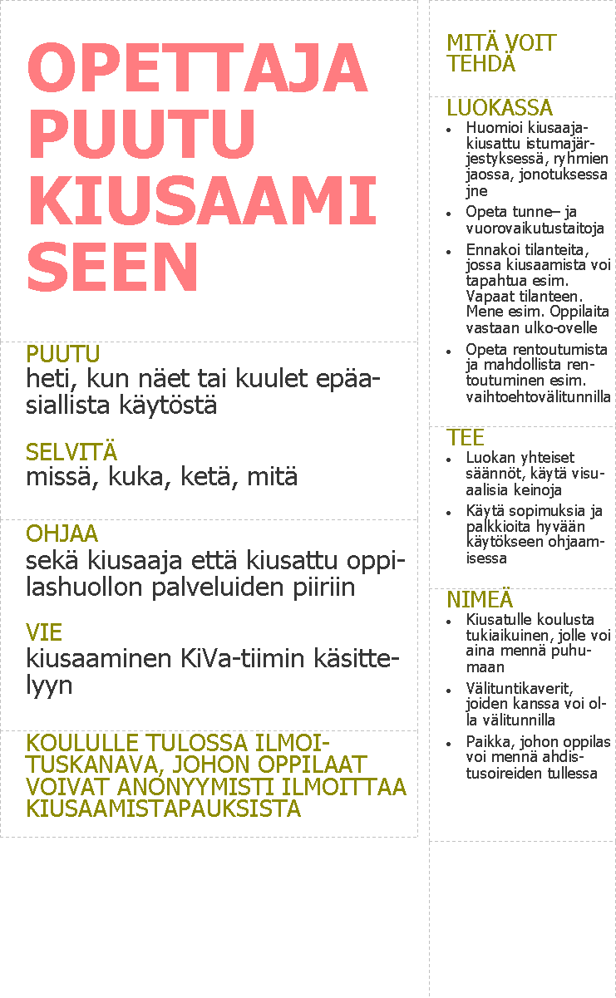

Slide 7
10 ohjetta kaveritaitojen harjoittamiseen:
Huolehdi, että kaikilla lapsilla on mahdollisuus osallistua erilaisiin vuorovaikutustilanteisiin ja harjoitteisiin
Kiinnitä huomiota turvalliseen ja myönteiseen harjoitteluilmapiiriin, harjoitusten tulee olla mukavia ja tuottaa oppimisen riemua
Tunne oma ryhmäsi
- se on avainasemassa harjoitteiden suunnittelussa
Aloita harjoitukset aikuisen tuella lapsen vahvuuksien pohjalta, siirry lapsentahtisesti itsenäiseen toimintaan
Vahvista harjoituksissa lapsen aktiivista ja oma-aloitteista toimijuutta
Huomaa onnistumisen kokemukset!
Hyödynnä harjoitteissa esim. tarinoita, draamaa tai liikuntaa
Pidä harjoituksia systemaattisesti. näkyväthän kaveritaidot myös ryhmäsi pedagogiikassa?
Kaveritaidot kuuluvat osana kokopäiväpedagogiikkaan: toisten huomioimista voidaan harjoitella tuokioiden lisäksi puuro- jonossa ja leikkien lomassa
Kiinnitä huomiota myös ryhmäsi aikuisten väliseen rakentavaan vuorovaikutukseen, josta lapsi ammentaa mallia

Slide 8
Kiusaamisväkivallan ehkäisy -posteri päiväkodin vanhempainiltaan
Tunnetaidot
Opetellaan tunnistamaan omia ja toisen tunteita
Iloinen, surullinen, vihainen, pelästynyt, hämmästynyt ja inhon tunne
Sama tilanne voi herättää eri lapsissa erilaisia tunteita ja ajatuksia
Kaikkia tunteita saa olla, harjoitellaan tunteiden kanssa sosiaalisesti suotavia tapoja toimia
Toimiminen erilaisissa tunnetiloissa: myötätuntotaidot itseä kohtaan ja empatiataidot toisia kohtaan
Itsesäätelytaidot
Opetellaan rauhoittumaan: Rauhallinen hengittäminen ja aikuisen syli
Opetellaan nimeämään tunteita
Sosiaalisesti suotavien ratkaisuiden keksiminen yhdessä
Reiluna kaverina oleminen
Opetellaan leikkiin pyytämistä ja liittymistä, yhteisten leikkisääntöjen sopimista, leikkirooleista ja leikkisäännöistä sopimista sekä leikin lopettamista ja jatkamista seuraavalla kerralla
Opetellaan reiluja tapoja leikkiä: Jakaminen, vaihtaminen, vuorottelu
Opetellaan erottamaan vahinko tahallisesta teosta
Opetellaan ongelmien ratkaisemista yhdessä: Ongelman sanoittamien ja vaihtoehtojen pohtiminen
Opetellaan pitämään omia puolia ja ystävän puolustamista
Nautitaan yhdessä iloitsemisesta

Slide 9
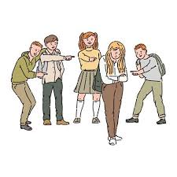
Kiusaamisväkivallan ehkäisy - posteri alakoululle
Kiusaaminen on ryhmäilmiö, johon liittyy monia erilaisia rooleja.
KANNUSTAJA
20%
APURI
7%
HILJAINEN HYVÄKSYJÄ
24%
PUOLUSTAJA
17%
Mihin ryhmään sinä kuulut?
Miksi?

Slide 10
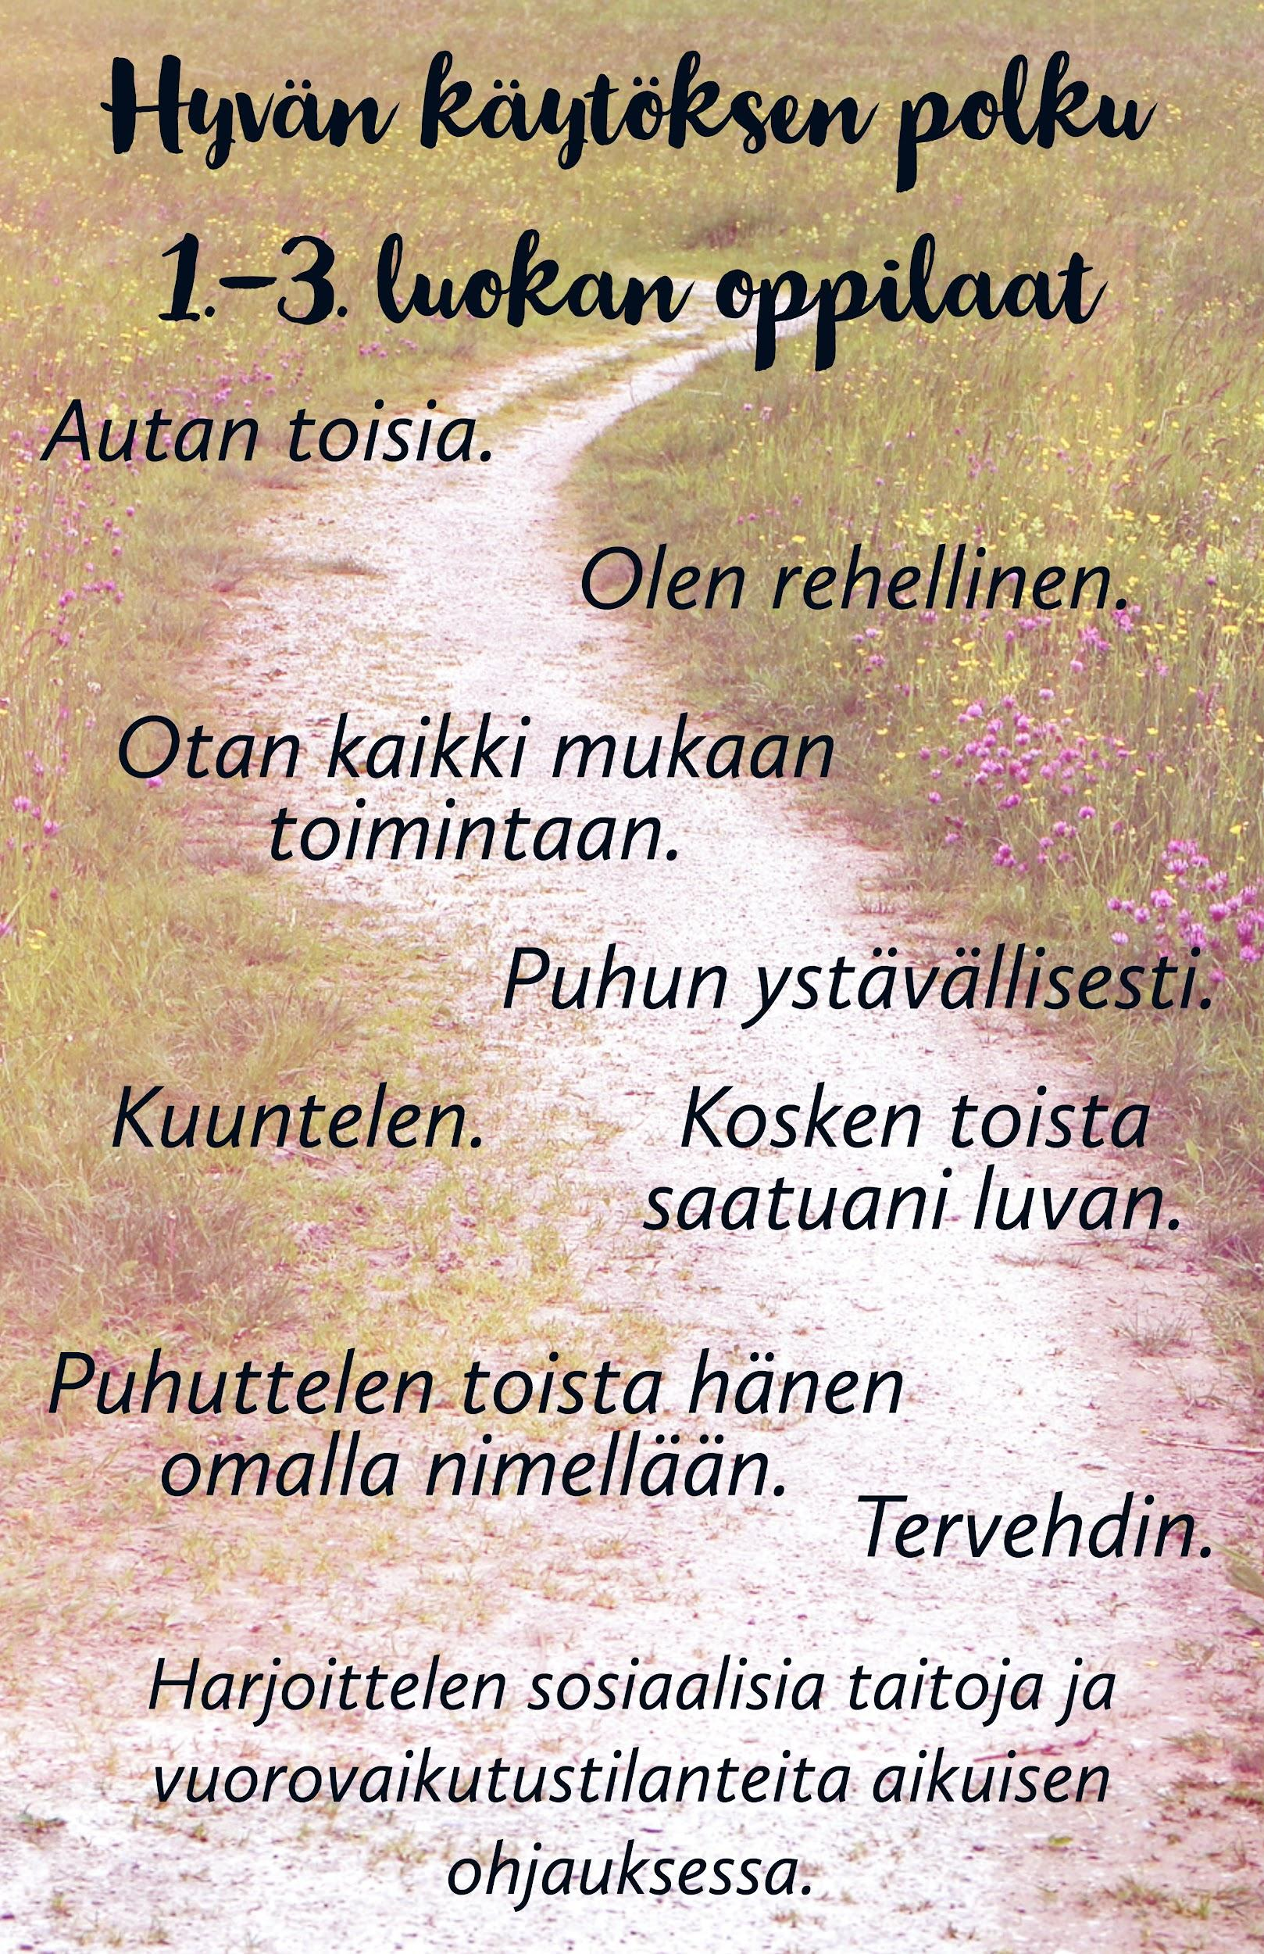

Slide 11


Slide 12
Koulutuksen vaikutukset työyhteisöön
Yhteiset käytännöt ja toimenpiteet sekä yhteistyön sujuminen kaikkien osapuolien kesken on kaikkien etu. Koulutuksen tuotokset tehtiin nimenomaan omaan työpaikkaan ja työyhteisöön sovellettaviksi. Tämän vuoksi monessa paikassa myös kollegat osallistuivat kehittämistehtävien sisältöjen pohtimiseen.
Koulutuksen aikana osallistujat jakoivat keskustellen ajatuksia, kokemuksia, ideoita ja jo toimivia käytänteitä vietäväksi omaan työhön ja työyhteisöön.

